Slide 1
单元1 搭建开发环境
《Python数据分析任务驱动教程》

Slide 2
学习目标/Target
了解数据分析的概念及层次，能够说出数据分析的概念以及4个层次
了解数据分析的应用领域或行业，能够列举至少3个数据分析的应用领域
熟悉数据分析的基本流程，能够归纳数据分析的基本流程
了解选择Python做数据分析的优势，能够说出Python做数据分析的优势

Slide 3
学习目标/Target
了解Anaconda工具，能够说出Anaconda工具有哪些特点
熟悉管理环境Conda命令，能够通过命令创建、查看、激活、退出环境
掌握管理包或库的Conda命令，能够通过命令查看、安装、删除包或库
熟悉常见的数据分析库，能够归纳这些库的各自用途及其包含的功能

Slide 4
学习目标/Target
掌握Jupyter Notebook的启动方式，能够通过Anaconda或命令启动工具
熟悉Jupyter Notebook的界面，能够归纳该界面包含的主要功能
掌握Jupyter Notebook的基本使用方法，能够使用该工具编写与运行代码

Slide 5
章节概述/ Summary
在当今竞争激烈的市场环境中，数据已经成为企业决策和发展的重要驱动力。从消费者行为到市场趋势，从产品创新到营销策略，数据无处不在，而对数据的深入分析和理解已成为企业获取竞争优势的关键。数据分析不仅能够帮助企业发现隐藏在海量数据中的商机，还能够提供有针对性的解决方案，促进业务增长和创新发展。Python在数据分析领域占据非常重要的位置，已经形成了完善的生态系统，它提供的库可以帮助开发人员有效解决各种复杂的问题。本章以3个任务为主线，对搭建Python数据分析开发环境的相关内容进行讲解。

Slide 6
目录/Contents
任务1-1
安装Anaconda工具
任务1-2
使用Anaconda工具安装库
任务1-3
使用Jupyter Notebook编写程序

Slide 7
任务
1-1
安装Anaconda工具

Slide 8

任务描述
一款得心应手的工具能显著提升工作效率，达到事半功倍的效果。在数据分析领域中，Anaconda是一个备受开发人员喜爱的工具，因为它不仅集成了各种必要的库，而且提供了简单易用的界面和管理工具，让开发人员能够轻松上手。

Slide 9
任务描述
【任务的具体要求】
本任务要求读者在自己的计算机中安装Anaconda工具，为后续数据分析做好工具方面的准备。

Slide 10

知识储备
1.什么是数据分析
学习目标
了解数据分析的概念及层次，能够说出数据分析的概念以及数据分析的4个层次

Slide 11

知识储备
1.什么是数据分析
数据分析的概念
数据分析是指使用适当的统计分析方法对收集到的大量数据进行分析，从这些数据中提取有用信息和形成结论，并加以详细研究和概括总结的过程。
数据分析的目的
数据分析的目的在于，从隐藏在一大批看似杂乱无章的数据信息中提炼出来有用的数据，以找出所研究对象的内在规律。

Slide 12
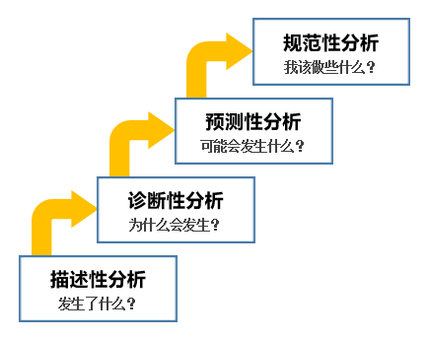
知识储备
1.什么是数据分析
数据分析的4个层次
数据分析按照复杂度和深度可以分为4个层次，分别是描述性分析、诊断性分析、预测性分析和规范性分析。

Slide 13
知识储备
1.什么是数据分析
数据分析的4个层次
（1）描述性分析：发生了什么？
描述性分析是数据分析中最简单的分析方法之一，它主要是在历史数据的基础之上，利用一些核心指标（如流量、转化率、收入、成本等）对业务的现状做出准确的描述，使人们能够对业务的整体情况有初步认知。
描述性分析一般通过简单的数学运算和统计运算便可以完成对分析指标的分析，典型的分析指标有均值、中位数、众数、方差等，不需要更加复杂的计算逻辑。为了帮助用户轻松地理解分析指标，经常会搭配折线图、直方图等一些常见的图表进行展示。

Slide 14
知识储备
1.什么是数据分析
数据分析的4个层次
（2）诊断性分析：为什么会发生？
诊断性分析建立在描述性分析的基础之上，它会根据业务逻辑，通过数据寻找引起最终结果的原因、影响因素，以及可以改变未来结果的有效方法。
在诊断性分析中，企业相关人员需要基于对业务的理解，分析业务结果和众多影响因素的相关性，通过一些方式快速定位到业务结果和某些影响因素的关系，这些方式包括头脑风暴、调研、与业务关键角色进行深度访谈等。

Slide 15
知识储备
1.什么是数据分析
数据分析的4个层次
（3）预测性分析：可能会发生什么？
预测性分析专注于预测并理解未来可能发生的情况，它通过分析历史数据与客户洞察总结过去的数据模式和趋势，对业务未来进行动态预测，并在此过程中为业务提供多方面的信息，包括设定实际的目标、圈定正确的客户群体、设计有效的营销计划、管理绩效的预期以及规避风险等。
预测性分析可以用到的技术有很多，通过这些技术可以预测未来结果以及结果发生的可能性。由于预测性分析能够告诉企业未来可能发生的事情，所以这种方法会让企业采取更加主动的态度制定战略和决策。

Slide 16
知识储备
1.什么是数据分析
数据分析的4个层次
（4）规范性分析：我该做些什么？
规范性分析是数据分析中一种复杂的分析方法，它是在其他三种分析方法的基础上建立起来的。通过使用算法或最优化决策，规范性分析帮助企业规避未来可能发生的问题，并做出最佳决策。
规范性分析可以预测多个事件发生的可能性，同时使企业在做出决策之前考虑每种可能的结果，这就意味着规范性分析的实施和管理更加复杂，它不仅需要依赖企业内部的历史数据，还需要依靠很多来自社交媒体的外部信息，甚至需要更加复杂的技术。

Slide 17
知识储备
2.数据分析的应用领域或行业
学习目标
了解数据分析的应用领域或行业，能够列举至少3个数据分析的应用领域或行业

Slide 18

知识储备
2.数据分析的应用领域或行业
6个应用场景
市场营销的应用
零售行业的应用
金融领域的应用
制造业的应用
医疗保健的应用
社交媒体的应用

Slide 19

知识储备
2.数据分析的应用领域或行业
市场营销的应用
数据分析在市场营销中的应用广泛涵盖客户细分、个性化营销、效果评估、趋势监测等方面。通过数据分析，企业可以更精准地了解目标受众的需求与行为，从而制定更具针对性和个性化的营销策略，提高市场竞争力。数据分析带来了深刻变革，使市场营销更加精细化、高效化。

Slide 20

知识储备
2.数据分析的应用领域或行业
金融领域的应用
数据分析在金融领域广泛应用于风险管理、投资决策、客户关系管理和市场预测等方面。此外，数据分析还能帮助机构了解客户需求，实现个性化金融产品推荐，提升客户满意度和忠诚度。同时，数据分析对市场数据和趋势的分析可以帮助金融机构做出及时的投资决策，获取更高的收益，进而实现业务增长和盈利最大化的目标。

Slide 21

知识储备
2.数据分析的应用领域或行业
医疗保健的应用
数据分析在医疗保健领域的应用包括疾病预测与管理、患者行为分析、治疗效果评估、药物研发和医疗成本控制。通过分析患者数据，医疗机构可以预测疾病风险，优化治疗计划，并评估不同治疗方法的有效性。同时，新的数据分析应用还包括基因组学数据分析、生物传感器数据分析、医疗影像数据分析、医疗保健设备数据分析以及医疗文本数据分析，这些应用共同推动了医疗保健服务的提升和领域创新。

Slide 22

知识储备
2.数据分析的应用领域或行业
零售行业的应用
数据分析在零售行业的应用十分具体，涉及销售预测、库存管理、市场定位、客户行为分析等多个方面。通过深入分析销售数据，零售商不仅可以精准预测产品需求，避免库存过剩或不足，提高销售效率和盈利能力，还可以了解消费者的购买习惯和偏好，从而优化产品定位和促销策略，提高客户满意度和忠诚度。随着人工智能和大数据技术的引入，零售行业出现了一些突破性进展。

Slide 23

知识储备
2.数据分析的应用领域或行业
制造业的应用
数据分析在制造业的应用十分具体，涵盖了生产优化、质量控制、设备维护等方面。通过对生产数据的深入分析，制造企业可以实现生产流程的优化，提高生产效率和产品质量。近年来，随着工业互联网和物联网技术的发展，制造业出现了一些突破性进展，如智能工厂建设、预测性维护、实时监控等。

Slide 24

知识储备
2.数据分析的应用领域或行业
社交媒体的应用
数据分析在社交媒体领域的应用涵盖了用户行为分析、内容推荐、情感分析等多个方面。通过对用户生成的海量数据进行深度挖掘，社交媒体平台可以实现精准的用户画像，个性化推荐内容，提升用户体验和留存率。近年来，随着人工智能和自然语言处理技术的不断进步，社交媒体及时融入了新技术并出现了一些突破性进展，如情感分析应用于舆情监控、实时事件检测等。

Slide 25
知识储备
3.数据分析的基本流程
学习目标
熟悉数据分析的基本流程，能够归纳数据分析的基本流程

Slide 26
知识储备
3.数据分析的基本流程
基本流程
明确目的和思路
数据收集
数据预处理
数据分析
数据展现
基于对项目的理解，整理出分析的框架和思路。
不同的项目对数据要求不一样，使用的分析手段也是不一样的。
按照确定的数据分析思路和框架内容，有目的收集、整合相关数据的过程，它是数据分析的基础。
对收集到的数据进行清洗、合并、重塑和转换等操作，方便后续开展数据分析的工作。
数据分析是指通过分析手段、方法和技巧对准备好的数据进行探索、分析，从中发现因果关系、内部联系和业务规划，为商业提供决策参考。
数据分析的结果都会通过图表方式进行展现，借助图表这种展现数据的手段，可以更加直观地呈现信息、观点和建议。

Slide 27
知识储备
4.为什么选择Python做数据分析
学习目标
了解Python做数据分析的优势，能够说出Python在做数据分析方面有哪些优势

Slide 28

知识储备
4.为什么选择Python做数据分析
很多编程语言都可以做数据分析，比如Python、Java、C++等，Python凭借着自身无可比拟的优势，被广泛地应用到数据分析领域，并逐渐衍生为主流的编程语言。

Slide 29
知识储备
4.为什么选择Python做数据分析
Python的优势
01
语法简单精炼，适合初学者入门
02
拥有众多成熟的库和活跃的社区
03
拥有强大的通用编程能力
04
人工智能时代的通用编程语言
05
方便对接其他编程语言

Slide 30
知识储备
4.为什么选择Python做数据分析
（1）语法简单精炼，适合初学者入门
Python相比其他编程语言，语法简单，代码可读性高，非常适合初学者学习。例如，在使用Python处理数据时，如果希望将一组性别数据转换成计算机能够运算的数值形式，也就是说“男”变成“0”，“女”变成“1”，这时可以直接用一行列表推导式完成，代码十分简洁。
（2）拥有众多成熟的库和活跃的社区
Python在数据分析、科学计算、数据可视化等方面都有非常成熟的库和活跃的社区，这为Python成为数据处理的重要解决方案提供了有力支撑。Python拥有NumPy、pandas、Matplotlib、scikit-learn等一些非常优秀的库，其中pandas在处理中型数据方面有着很大的优势，并逐渐成为各行各业进行数据处理任务的首选库。此外，Python还有众多活跃的社区，为开发者提供这种技术支持。

Slide 31
知识储备
4.为什么选择Python做数据分析
（3）拥有强大的通用编程能力
Python的强大不仅体现在数据分析方面，而且在网络爬虫、Web开发等领域也有着广泛应用，这对一家公司来说，使用一种编程语言完成全部业务成为可能。例如，使用爬虫框架Scrapy收集数据，然后把收集到的数据交给pandas库进行处理，最后使用Django框架开发Web网站展示，整个过程中所有任务全部是用Python完成的，大大地提高了公司的开发效率。
（4）人工智能时代的通用语言
在人工智能领域中，Python已经成为了十分受欢迎的编程语言，这主要得益于其语法简洁、丰富的库和社区，使得大部分深度学习框架都优先支持Python语言编程。比如目前比较流行的深度学习框架PyTorch，它在Torch里面加入了很多使用Python编写的功能，变得更加灵活。

Slide 32
知识储备
4.为什么选择Python做数据分析
（5）方便对接其他语言
Python作为一门胶水语言，能够以多种方式与其他语言（比如C、Java等）的组件“粘连”在一起，可以轻松地操作其它语言编写的库，这就意味着用户可以根据需要给Python程序添加功能，或者在其它环境系统中使用Python语言。

Slide 33
知识储备
5.Anaconda工具简介
学习目标
了解Anaconda工具，能够说出Anaconda工具有哪些特点

Slide 34

知识储备
5.Anaconda工具简介
Anaconda是目前比较流行的用于数据分析的开发工具，它包含了Conda（开源的包管理器和环境管理器）、Python、数百个科学计算包或库及其依赖项，可以通过Conda工具便捷地获取和管理包或库，同时能够对开发环境进行统一管理。此外，它默认安装了很多工具，包括IPython、Jupyter Notebook等。

Slide 35
知识储备
5.Anaconda工具简介
Anaconda的特点
01
综合性强
02
灵活的环境管理
03
便捷的工具
04
支持跨平台

Slide 36
知识储备
5.Anaconda工具简介
（1）综合性强
Anaconda包含数百个与数据科学相关的包或库，其中包括但不限于NumPy、pandas、SciPy、scikit-learn等，这些包和库涵盖了数据处理、机器学习、深度学习、自然语言处理等多个领域，满足了数据科学从业者在各种任务中的需求。Anaconda也支持R语言，提供了丰富的R语言包和库，使得R语言开发人员也能够充分利用Anaconda工具的优势。
（2）灵活的环境管理
Anaconda允许用户轻松创建多个独立的工作环境，每个环境都可以拥有自己的包和库版本，互不干扰。Anaconda的Conda包管理器能够智能地处理包之间复杂的依赖关系，自动解决依赖冲突，并确保环境中的包能够正常协作。此外，Anaconda提供了便捷的环境版本控制功能，用户可以轻松地导出和导入环境配置，方便共享和备份环境。

Slide 37
知识储备
5.Anaconda工具简介
（3）便捷的工具
Anaconda提供了一个图形用户界面工具Anaconda Navigator，让用户可以直观地浏览当前环境下所有可用的包，并通过简单的单击操作来安装、更新或删除所需的包。此外， Anaconda Navigator 还允许用户通过界面直接启动各种数据科学应用程序，比如Jupyter Notebook、Spyder编辑器等，无须记住复杂的命令和路径。
（4）支持跨平台
Anaconda被设计为完全独立于操作系统的工具，它内置了对不同操作系统的充分支持，包括Windows、macOS和Linux等，因此用户可以在不同的操作系统上无须进行任何修改，便能够统一运行数据科学和机器学习工具。

Slide 38

任务分析
【任务的实现思路】
访问Anaconda官方网站下载安装包。
按照安装向导逐步操作即可完成安装。
启动Anaconda Navigator工具。

Slide 39
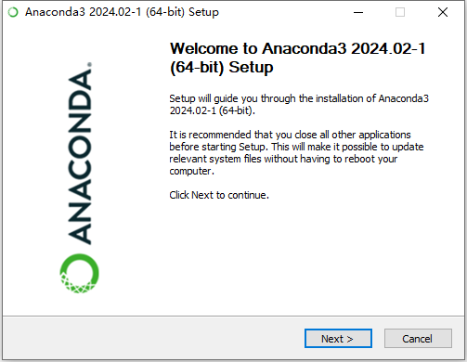
任务实现
Step 1
右击安装包Anaconda3-2024.02-1-Windows-x86_64.exe选择以管理员的身份运行，以确保安装过程中有足够的权限进行更改或者配置，打开Welcome to Anaconda3 2024.02-1 (64-bit) Setup界面。

Slide 40
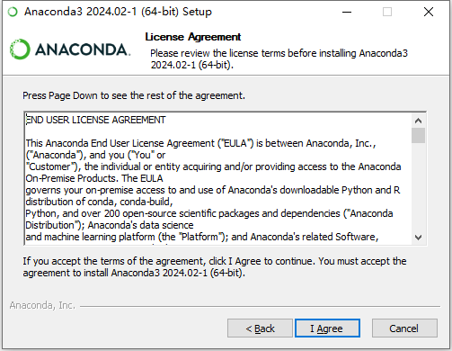
任务实现
Step 2
在上个界面中单击“Next”按钮进入License Agreement界面。

Slide 41
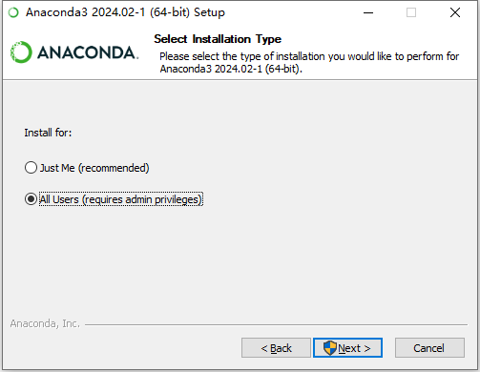
任务实现
Step 3
单击“I Agree”按钮同意最终用户许可协议，进入Select Installation Type界面。
仅为当前用户安装
为所有用户安装

Slide 42
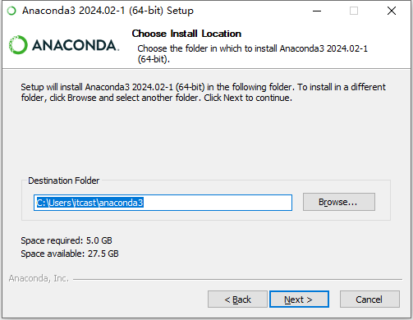
任务实现
Step 4
选择Just Me选项，单击“Next”按钮进入Choose Install Location界面。
单击此按钮可以选择其他位置安装工具

Slide 43
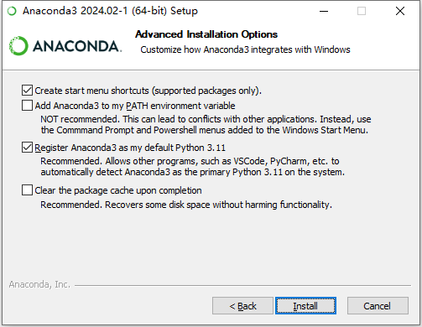
任务实现
Step 5
此处保持默认配置，单击“Next”按钮进入Advanced Installation Options界面。
是否在开始菜单中创建快捷方式
是否允许将Anaconda3添加到系统环境变量
是否将 Anaconda自带的解释器设为默认解释器
是否在安装完成后清除软件包缓存

Slide 44
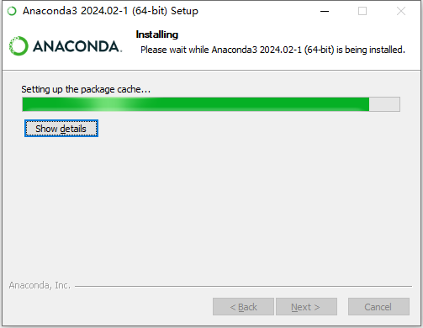
任务实现
Step 6
勾选第4个复选框，单击“Install”按钮进入Installing界面，该界面中使用进度条提示用户当前工具的安装进度。

Slide 45
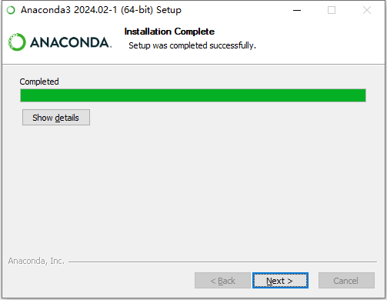
任务实现
Step 7
等待片刻后，安装完成会自动进入Installation Complete界面。

Slide 46
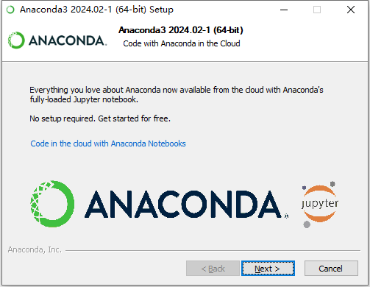
任务实现
Step 8
在上个界面中，单击“Next”按钮进入Anaconda3 2024.02-1 (64-bit)界面。

Slide 47
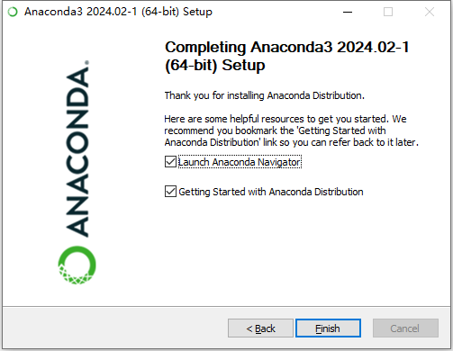
任务实现
Step 9
单击“Next”按钮进入Completing Anaconda3 2024.02-1 (64-bit) Setup界面。
取消勾选两个复选框，单击“Finish”按钮完成安装，关闭Completing Anaconda3 2024.02-1 (64-bit) Setup界面。
是否启动Anaconda Navigator
开始使用Anaconda Distribution的入门指南或教程

Slide 48
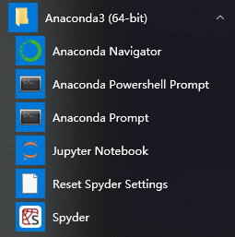
任务实现
Step 10
在计算机桌面打开开始菜单，找到Anaconda3(64-bit)文件夹，单击该文件夹后可以看到该文件夹下包含了几个组件。
管理包和环境的图形界面工具
Anaconda自带的命令行工具
基于Web的交互式开发环境
重置Spyder的设置
跨平台的、科学运算集成开发环境

Slide 49
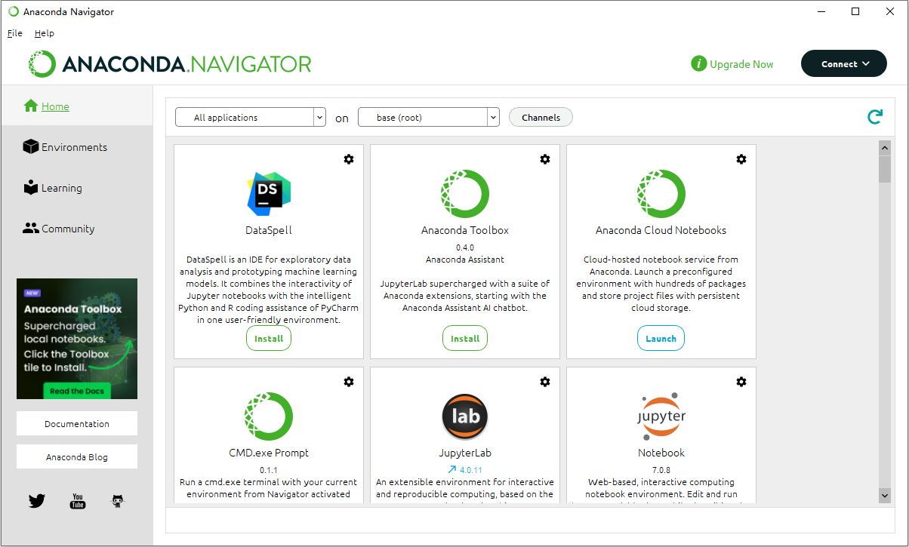
任务实现
Step 11
单击“Anaconda Navigator”图标，若能够正常启动Anaconda Navigator，则说明Anaconda工具安装成功。

Slide 50
任务
1-2
使用Anaconda工具安装库

Slide 51
任务描述
当安装完Anaconda工具后，默认会自动创建一个名为base的环境，这个环境里面包含了预先安装的Python解释器以及许多常用的数据分析包或库，为开发人员提供了一个便捷的起点，以便快速开始数据分析工作。

Slide 52
任务描述
如果开发人员需要额外的库或特定版本的库，则可以通过Anaconda创建新的环境，并在新环境中安装所需的库，以满足不同场景下的特定需求。Anaconda提供了灵活管理环境和包的Conda工具，帮助开发人员轻松配置和管理不同环境下的包或库，从而保持项目的独立性。

Slide 53
任务描述
【任务的具体要求】
本任务要求在base环境中安装第三方库pyecharts。

Slide 54
知识储备
1.使用Conda管理环境
学习目标
熟悉管理环境的Conda命令，能够通过Conda命令创建、查看、激活、退出和删除环境

Slide 55

知识储备
1.使用Conda管理环境
Conda的功能
Conda是一个开源的包管理器和环境管理器，负责安装、升级、删除包或库，以及创建、管理和切换不同的环境。Conda允许用户创建不同的环境，每个环境可以包含不同版本的包，从而避免在项目之间出现冲突。

Slide 56
知识储备
1.使用Conda管理环境
Conda命令
Conda提供了一系列管理环境的命令，用于创建、查看、激活、退出和删除环境。若希望执行Conda命令，可以先在Anaconda Navigator页面找到“CMD.exe Prompt”，单击“Launch”按钮启动Anaconda Prompt工具，或者直接在开始菜单中启动Anaconda Prompt工具，再在Anaconda Prompt中执行相应的Conda命令。

Slide 57
知识储备
1.使用Conda管理环境
管理环境的Conda命令
（1）创建环境
启动Anaconda Prompt工具后默认会进入base环境，通过conda create命令可以创建一个新的环境。
(base) C:\Users\itcast>conda create --name myenv
Channels:
- conda-forge
- defaults
……

Slide 58
知识储备
1.使用Conda管理环境
管理环境的Conda命令
（2）查看环境
使用 conda env list命令可以查看系统中已经存在的环境列表，包括所有环境的名称以及路径。
(base) C:\Users\itcast>conda env list
# conda environments:
C:\Users\itcast\Anaconda3
base * C:\Users\itcast\anaconda3
myenv C:\Users\itcast\anaconda3\envs\myenv

Slide 59
知识储备
1.使用Conda管理环境
管理环境的Conda命令
（3）激活环境
使用 conda activate命令可以激活指定的环境。
(base) C:\Users\itcast>conda activate myenv
(myenv) C:\Users\itcast>

Slide 60
知识储备
1.使用Conda管理环境
管理环境的Conda命令
（4）退出环境
使用conda deactivate命令可以退出当前环境。
(myenv) C:\Users\itcast>conda deactivate
(base) C:\Users\itcast>

Slide 61
知识储备
1.使用Conda管理环境
管理环境的Conda命令
（5）删除环境
使用conda remove命令可以删除指定的环境。
(base) C:\Users\itcast>conda remove --name myenv --all
Remove all packages in environment C:\Users\itcast\anaconda3\envs\myenv:
No packages found in C:\Users\itcast\anaconda3\envs\myenv. Continuing environment removal
Everything found within the environment

Slide 62
知识储备
2.使用Conda管理包或库
学习目标
掌握管理包或库的Conda命令，能够通过Conda命令查看、安装、删除包或库

Slide 63
知识储备
2.使用Conda管理包或库
管理包或库的Conda命令
（1）查看当前版本
通过conda –version或conda –V命令可以查看当前使用的Conda版本。
(base) C:\Users\itcast>conda --version
conda 24.1.2

Slide 64
知识储备
2.使用Conda管理包或库
管理包或库的Conda命令
（2）查看当前环境下的包或库信息
通过conda list命令可以查看当前环境下已经安装的全部包或库的信息，包括名称和版本号。
(base) C:\Users\itcast>conda list
# packages in environment at C:\Users\itcast\anaconda3:
# Name Version Build Channel
_anaconda_depends 2024.02 py311_mkl_1
abseil-cpp 20211102.0 hd77b12b_0
anaconda-navigator 2.5.2 py311haa95532_0
……

Slide 65
知识储备
2.使用Conda管理包或库
管理包或库的Conda命令
（3）查找包或库
通过conda search命令查找可供安装的包或库。
conda search --full-name 包或库的全名
例如，查找全名为python的包有哪些版本可供安装：
(base) C:\Users\itcast>conda search --full-name python

Slide 66
知识储备
2.使用Conda管理包或库
管理包或库的Conda命令
（4）安装包或库
通过conda install命令既可以在当前环境中安装包或库，也可以在指定环境中安装包或库。
conda install [--name 环境名称] 包或库名称
例如，在当前环境中安装django包：
conda install django

Slide 67
知识储备
2.使用Conda管理包或库
管理包或库的Conda命令
（4）安装包或库
使用conda install命令安装包或库时默认会到Anaconda官方的包索引数据库查找包，虽然它提供了许多包或库，但是数量远远少于PyPI的包索引数据库。
为了保证在当前环境中顺利安装所需要的包或库，可以直接使用pip工具安装包或库。pip工具无法对环境进行管理，需要先切换到指定环境下，再使用pip命令安装包或库。
例如，在当前环境中使用pip命令安装django包：
pip install django

Slide 68
知识储备
2.使用Conda管理包或库
管理包或库的Conda命令
（5）删除包或库
通过conda remove命令既可以删除当前环境中的包或库，也可以删除指定环境中的包或库。
conda remove [--name 环境名称] 包或库名称
例如，在当前环境中删除刚才安装的django包：
conda remove django

Slide 69
知识储备
3.常见的Python数据分析库
学习目标
熟悉常见的Python数据分析库，能够归纳这些库各自的用途及其包含的功能

Slide 70
知识储备
3.常见的Python数据分析库
Matplotlib
Sea
born
pandas
pyecharts
常见的
数据分析库
scikit-learn
NumPy

Slide 71

知识储备
3.常见的Python数据分析库
（1）NumPy库
NumPy是Python中重要的科学计算库，专注于处理多维数组和矩阵数据。它提供了丰富的操作数组的函数或方法，不仅能够进行灵活多变的多维数组操作，还能够进行深奥复杂的数学与科学计算，为用户高效、便捷处理和分析数据提供便利。此外，NumPy还包括随机数生成、线性代数、图像处理等模块，并与SciPy、pandas等其他库紧密结合。

Slide 72

知识储备
3.常见的Python数据分析库
（2）pandas库
pandas是基于NumPy的数据分析库，专门为了解决数据分析任务而创建。它提供了高级的数据结构，通过这些数据结构能够处理各种数据类型和大小的数据集。pandas可以进行数据读写、清洗、重塑、聚合和分组等操作，同时具有灵活的数据索引和强大的时间序列功能。此外，pandas还提供了与Matplotlib等可视化库的紧密集成，能够轻松绘制各种统计图表。

Slide 73

知识储备
3.常见的Python数据分析库
（3）Matplotlib库
Matplotlib是Python中用于数据可视化的库，支持绘制折线图、柱形图、散点图、饼图等多种统计图表，能够以图表这种直观的方式展示数据。Matplotlib库除了绘制各种类型的图表外，还能够自定义样式、颜色和标签，并且支持在图表中添加标题、图例、注释等辅助元素。

Slide 74

知识储备
3.常见的Python数据分析库
（4）Seaborn库
Seaborn是一个基于Matplotlib的数据可视化库，专注于创建具有吸引力和信息丰富度的统计图表。它提供了简洁而高级的接口，让开发人员能够用简单易懂的函数实现复杂的可视化功能，包括绘制统计关系图、分类图和分布图等。

Slide 75

知识储备
3.常见的Python数据分析库
（5）pyecharts库
pyecharts是一个基于ECharts的Python数据可视化库，专注于创建交互式的图表。它不仅提供了丰富的图表类型，如折线图、柱形图、漏斗图、地图等，能够满足各种数据可视化的需求，还提供灵活的配置选项，让用户可以高度定制图表。

Slide 76

知识储备
3.常见的Python数据分析库
（6）scikit-learn库
scikit-learn是Python中专门针对机器学习开发的开源库，它建立于NumPy、SciPy和Matplotlib的基础之上，提供了广泛的机器学习算法，包括但不限于分类、回归、聚类、降维等，还集成了模型选择、预处理和评估的工具。

Slide 77
知识储备
3.常见的Python数据分析库
注意事项
上面介绍的NumPy、pandas、Matplotlib、Seaborn、scikit-learn库在安装Anaconda工具时已经自动下载，可以直接导入程序并使用，而pyecharts需要另行下载和安装。

Slide 78
任务分析
【任务的实现思路】
启动Anaconda Prompt工具。
在base环境下使用pip install命令安装pyecharts库。

Slide 79

任务实现
【任务的实现步骤】
启动Anaconda Prompt工具。
在该工具命令提示符后面输入安装pyecharts的命令。

Slide 80
任务
1-3
使用Jupyter Notebook编写程序

Slide 81
任务描述
Jupyter Notebook是Anaconda附带的工具，它不仅可以像普通的编辑工具一样编写和运行代码，还可以将文本、代码、图片、公式和可视化结果组合成交互式文档。

Slide 82
任务描述
本任务要求在base环境中安装第三方库。
【任务的具体要求】
本任务要求使用Jupyter Notebook编写一个简单的程序，输出“不积跬步，无以至千里；不积小流，无以成江海。”。

Slide 83
知识储备
1.启动Jupyter Notebook
学习目标
掌握Jupyter Notebook的启动方式，能够通过Anaconda或命令的方式启动Jupyter Notebook工具

Slide 84

知识储备
1.启动Jupyter Notebook
Jupyter介绍
Jupyter Notebook（交互式笔记本，简称Jupyter）是一个支持实时代码、数学方程、可视化和Markdown的Web应用程序，它支持40多种编程语言。对于数据分析来说，Jupyter Notebook的优点是能够重现数据分析的完整过程，并将说明文字、代码、图表、公式和结论都整合在一个文档中，用户可以通过电子邮件、Dropbox、GitHub和Jupyter Notebook Viewer将文档分享给其他人。

Slide 85
知识储备
1.启动Jupyter Notebook
Jupyter的启动方式
方式一：
方式二：
通过Anaconda Navigator启动Jupyter Notebook
通过命令的方式启动Jupyter Notebook

Slide 86
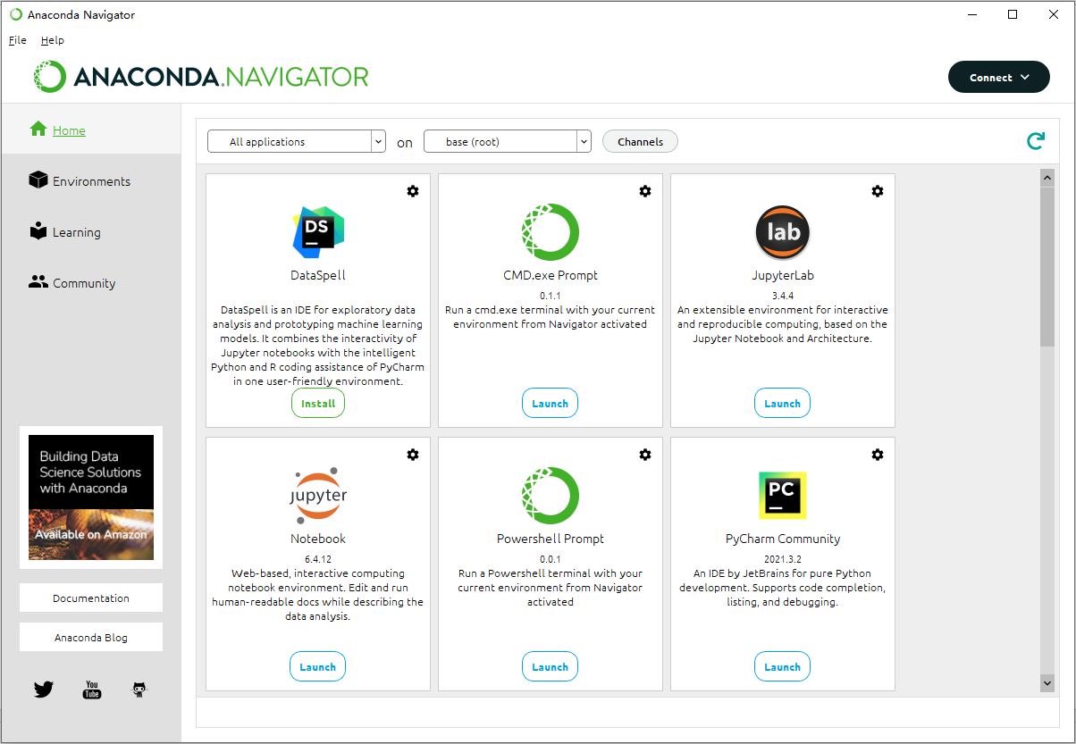
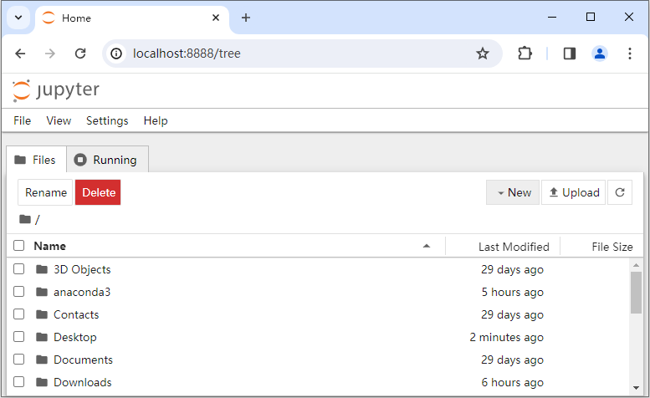
知识储备
1.启动Jupyter Notebook
通过Anaconda Navigator启动Jupyter
单击 Launch 按钮启动

Slide 87
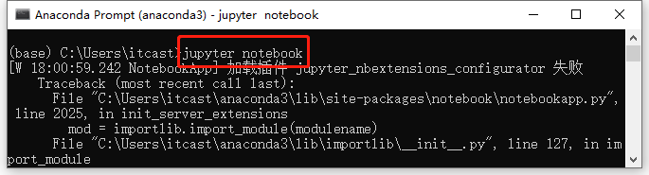
知识储备
1.启动Jupyter Notebook
通过命令启动Jupyter Notebook
执行命令后启动

Slide 88

知识储备
1.启动Jupyter Notebook
通过命令启动Jupyter Notebook
若希望Jupyter Notebook显示其他目录，则需要先通过cd命令将当前路径切换至指定的目录，然后在此目录下输入命令“jupyter notebook”，执行该命令后会在Jupyter Notebook首页看到指定目录的结构。

Slide 89
知识储备
2.Jupyter Notebook界面详解
学习目标
熟悉Jupyter Notebook的界面，能够归纳Jupyter Notebook界面包含的主要功能

Slide 90
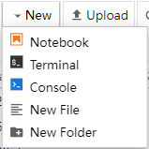
知识储备
2.Jupyter Notebook界面详解
新建文件的下拉列表
文档，后缀名为.ipynb
在Jupyter Notebook的首页中，单击页面右侧的“New”按钮会打开新建文件的下拉列表。

Slide 91
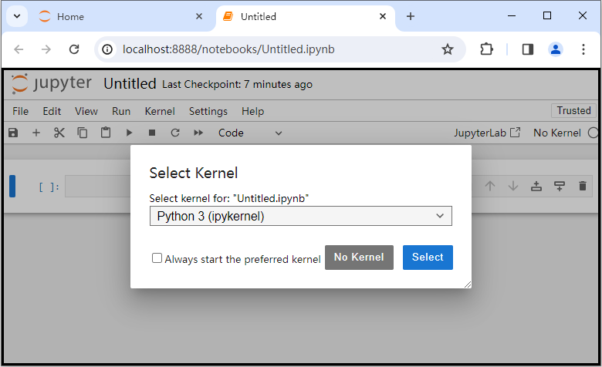
知识储备
2.Jupyter Notebook界面详解
选择文档
单击 Notebook 选项

Slide 92
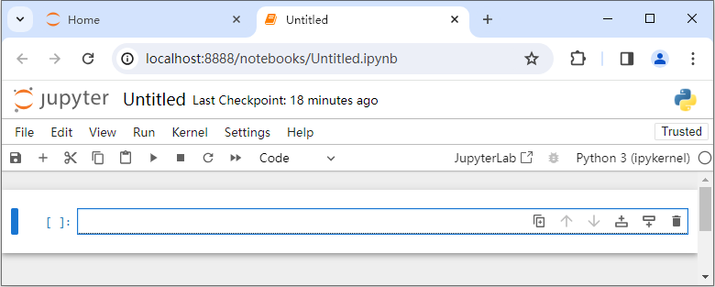
知识储备
2.Jupyter Notebook界面详解
选择内核
单击 Select 按钮

Slide 93
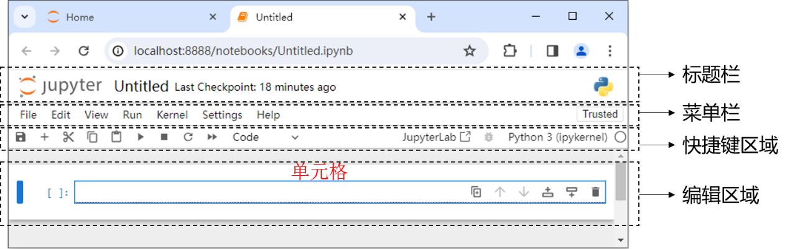
知识储备
2.Jupyter Notebook界面详解
文档页面

Slide 94
知识储备
2.Jupyter Notebook界面详解
标题栏
文档名称
Python图标
图标和简称
当前文件所处的状态

Slide 95
知识储备
2.Jupyter Notebook界面详解
菜单栏
Edit菜单包含剪切单元格、复制单元格、删除单元格等一些与单元格有关的操作
File菜单包含打开、重命名、保存、关闭等功能

Slide 96
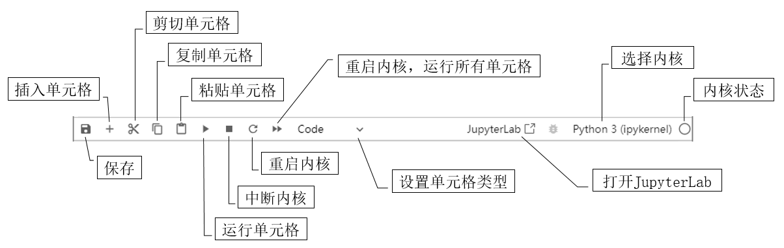
知识储备
2.Jupyter Notebook界面详解
快捷键区域

Slide 97
知识储备
2.Jupyter Notebook界面详解
快捷键区域
Code单元格
Markdown单元格
Raw单元格
此类单元格的内容会被视为Python代码。用户可以使用Shift+Enter组合键运行单元格内的代码，运行的结果会在该单元格的下方显示。
此类单元格的内容是使用Markdown语言格式化的文本，用户可以设置文本格式，或者插入链接、图片、数学公式。
此类单元格的内容是纯文本，不会被解释器执行。

Slide 98
知识储备
2.Jupyter Notebook界面详解
编辑区域
下方插入单元格
上移单元格
下移单元格
复制单元格
上方插入单元格
删除单元格

Slide 99
知识储备
2.Jupyter Notebook界面详解
两种模式
编辑模式
命令模式
选中单元格按下“Enter”键即可进入编辑模式，处于该模式下的单元格可以编辑代码和文本。
选中单元格若按下“Esc”键即可进入命令模式，处于该模式下的单元格可执行键盘输入的快捷命令。

Slide 100
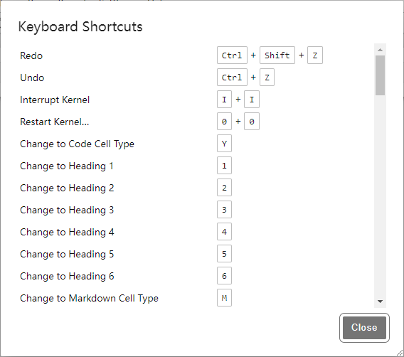
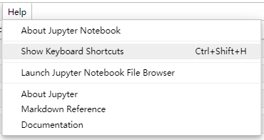
知识储备
2.Jupyter Notebook界面详解
查看快捷命令

Slide 101
知识储备
3.Jupyter Notebook的基本使用方法
学习目标
掌握Jupyter Notebook的使用方式，能够使用Jupyter Notebook工具编写与运行代码

Slide 102
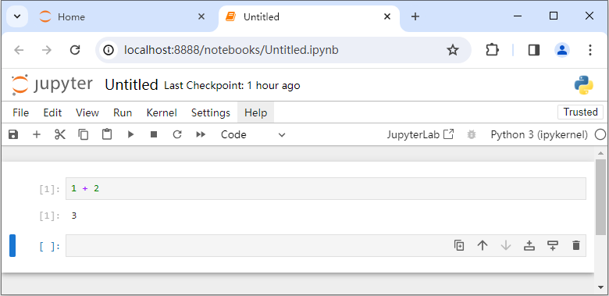
知识储备
3.Jupyter Notebook的基本使用方法
编辑与运行代码
①在第一个单元格中输入并运行代码

Slide 103
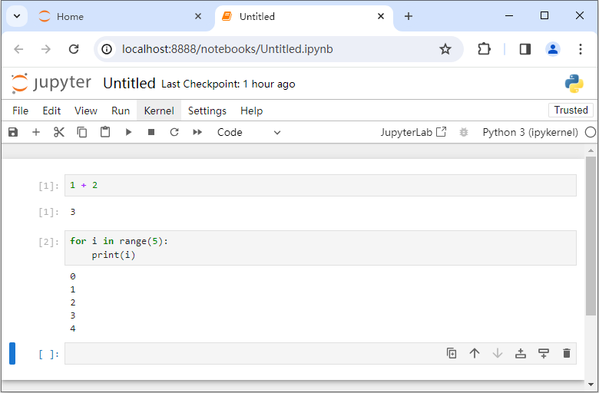
知识储备
3.Jupyter Notebook的基本使用方法
编辑与运行代码
②在新的单元格中编写并运行代码

Slide 104
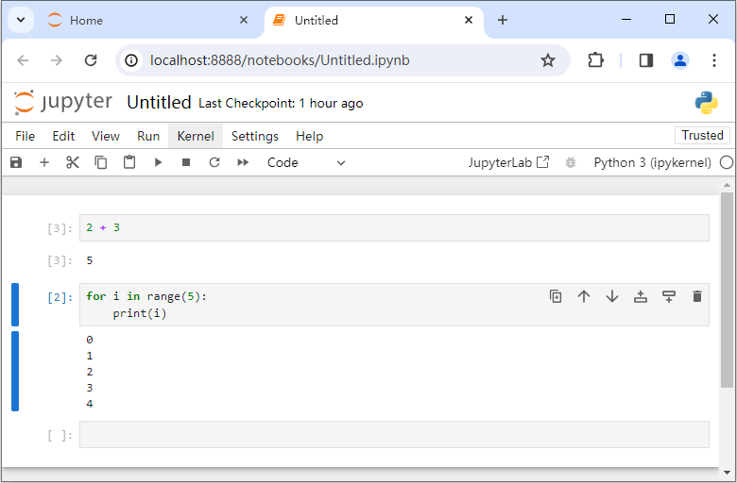
知识储备
3.Jupyter Notebook的基本使用方法
编辑与运行代码
③修改第一个单元格中的代码并重新运行

Slide 105
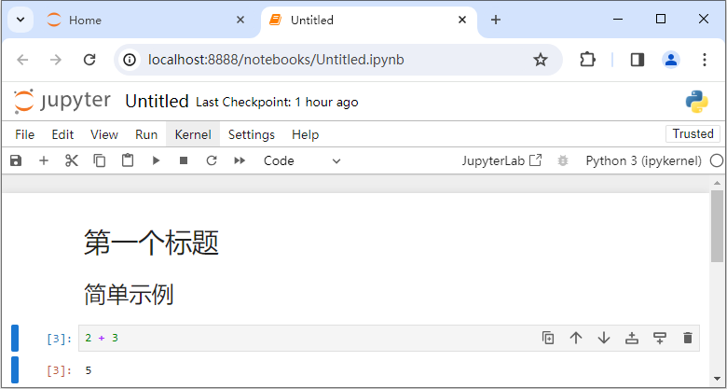
知识储备
3.Jupyter Notebook的基本使用方法
设置标题
使用“#”字符作为标记写标题。
例如，添加一级标题和二级标题：
# 第一个标题
## 简单示例
#一级标题
##二级标题
###三级标题
#### 四级标题
##### 五级标题

Slide 106
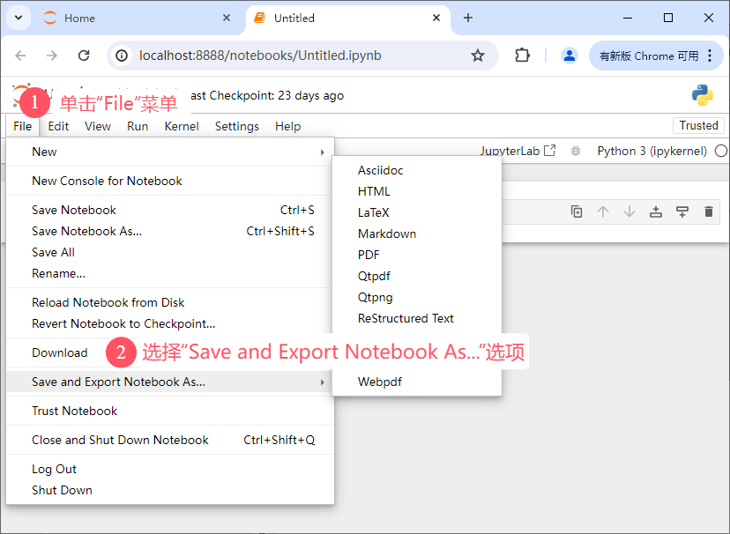
知识储备
3.Jupyter Notebook的基本使用方法
导出文件
Jupyter Notebook还有一个强大的功能——导出功能，用于将脚本文件导出为多种格式的文件，比如HTML（.html）、PDF（.pdf）、Notebook（.ipynb）、Python（.py）、Markdown（.md）等。

Slide 107
任务分析
【任务的实现思路】
在Jupyter Notebook中新建一个文档。
在文档的单元格中编写相应的代码。
执行包含相应代码的单元格。

Slide 108
任务实现
【任务的实现步骤】
新建文档，命名为Chapter01。
在该文档的单元格中编写代码。
编写完成后运行单元格的代码。

